Slide 1
Oficina sobre Escalonamento do Cuidado em Saúde Mental
ORIENTAÇÕES:
Fonte de título: calibri (Light Títulos) 40 - branco
Alinhada à direita
Não reposicionar
Não inserir imagens

Slide 2
Programação
ORIENTAÇÕES:
Slide corpo TUTORIA
Fonte de sub-título: calibri 28 - cor do marcador
Corpo do texto: calibri 22 – azul
Manter os marcadores
Máximo cinco tópicos por slide
Tópicos alinhados à esquerda
Tempo | Atividade
30 min | Acolhimento e Abertura
20 min | Embarque e Contrato de convivência
50 min | Exposição dialogada + Quiz
10 min | Café com prosa
120 min | Rodadas de conhecimento
40 min | Construção do plano de ação
30 min | Desembarque

Slide 3
Objetivos do encontro
Compreender o escalonamento do cuidado em saúde mental no Modelo de Atenção às Condições Crônicas (MACC);
Conhecer a Escala Cuida SM e as orientações para sua utilização;
Exercitar a aplicação prática do escalonamento do cuidado em saúde mental em quatro casos clínicos.

Slide 4
Resultados esperados
Utilizar a Escala Cuida SM para apoiar o processo de escalonamento do cuidado em saúde mental;
Implementar o escalonamento do cuidado em saúde mental na rotina das unidades de saúde.

Slide 5
Embarque: Olhando em volta
ORIENTAÇÕES:
Fonte de título: calibri (Corpo) 36 - azul
Não reposicionar
Não inserir imagens

Slide 6
Instruções
Todos de pé.
Todos têm que virar a cabeça (apenas a cabeça, não o corpo) e olhar na direção das instruções:
“Para cima”: todos inclinam a cabeça e olham para o teto (ou para o céu).
“Abaixar”: todos devem abaixar a cabeça e olhar para o chão (ou para os pés).
“Esquerda”: todos devem virar a cabeça para a esquerda.
“Direita”: todos devem virar a cabeça para a direita.
Notes:
Informe os participantes: Peça a todos os participantes que se levantem. Diga-lhes que vai dar-lhes instruções sobre a direção a seguir. Eles têm que virar a cabeça (apenas a cabeça, não o corpo) e olhar na direção apropriada.
Explique os detalhes: Quando você diz “Para cima”, os participantes devem inclinar a cabeça e olhar para o teto (ou para o céu). Quando você diz “Abaixar”, os participantes devem abaixar a cabeça e olhar para o chão (ou para os pés). Quando você disser “Esquerda”, os participantes devem virar a cabeça para a esquerda. Quando você diz “Direita”, os participantes devem virar a cabeça para a direita.
Dê direções: Diga as palavras para cima, para baixo, para a esquerda e para a direita em uma ordem aleatória e incentive os participantes a seguir suas instruções. Continue dando instruções em um ritmo bastante rápido.
Mude o significado das palavras: Após cerca de um minuto, diga aos participantes que você fará uma mudança. A partir de agora, para cima significa para baixo e vice-versa. Então, quando você disser “Para baixo”, os participantes devem olhar para o teto. Da mesma forma, quando você diz “Para cima”, os participantes devem olhar para seus pés. Explique que o significado das palavras esquerda e direita permanece o mesmo. Diga as quatro direções em ordem aleatória e peça aos participantes que sigam as instruções. Lembre-os, no entanto, de que eles precisam se lembrar do novo significado das palavras para cima e para baixo. Você verá muitos “erros” e muitas risadas envergonhadas.
Conclua a atividade: Anuncie o fim da atividade após cerca de mais um minuto.
Momento de reflexão: Pergunte aos participantes como foi difícil seguir as instruções quando os significados das palavras foram alterados. Peça-lhes que discutam quaisquer experiências semelhantes que possam ter tido na vida real. Pontos de Aprendizagem dessa atividade: É difícil aprender novos conceitos sem desaprender alguns conceitos antigos. O jeito antigo de fazer as coisas interfere no aprendizado de novos procedimentos.

Slide 7
Acordos de convivência
Quais acordos vocês consideram importantes para favorecer a nossa experiência de aprendizagem?
Notes:
Utilize este slide para pactuar com os participantes acordos de convivência durante a realização da oficina, anote as pactuações no próximo slide e retome os combinados, sempre que necessário, ao longo das atividades

Slide 8
Acordos de convivência
Notes:
Incluir neste slide os acordos do grupo.
Exemplos de acordos:
Atenção;
Escuta;
Celular no silencioso;
Evitar conversas paralelas;
Interação;
Respeito;
Colaboração.

Slide 9
O cuidado em saúde mental no modelo MACC
Notes:
EXPOSIÇÃO DIALOGADA: É interessante que o facilitador registre no flip-chart/cartolina ou quadro branco as contribuições dos participantes ao longo da discussão. Isso irá facilitar o resumo das informações pelo facilitador que lidera a atividade no momento.
Em cada slide contém um conteúdo que permite que o facilitador leve cerca de 1 minuto na exposição. É fundamental se ater a gestão do tempo. O foco das informações transmitidas deve se concentrar no objetivo da atividade.
Slide com pergunta disparadora para uma discussão ativa dos participantes podem demorar mais: em torno de 3 a 5 minutos.

Slide 10
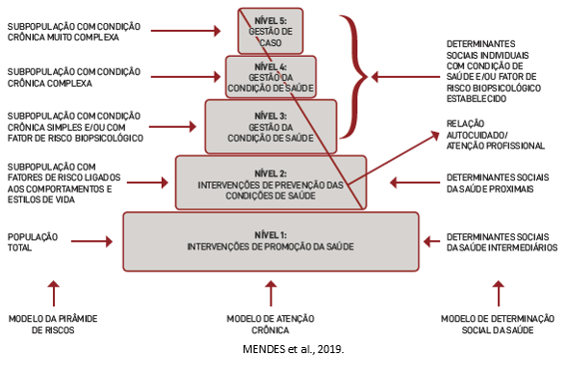
Cuidado centrado na pessoa
Resolutividade
Longitudinalidade do cuidado
Conhecimento do Território
Ordenação da RAS
Mútuo apoio na equipe
Notes:
A atenção primária à saúde desempenha um papel fundamental na promoção de cuidados de saúde integrais, centrados na pessoa e longitudinal. Os princípios e diretrizes da atenção primária são guias essenciais que asseguram a qualidade e a efetividade dos serviços prestados, além de orientar os profissionais de saúde na abordagem as pessoas usuárias de forma holística considerando não apenas as necessidades físicas, mas também as sociais e psicológicas de cada indivíduo.
Porém, para a oferta deste cuidado integral às condições crônicas, para além do cumprimento dos princípios e diretrizes da APS, precisamos transformar o atual Modelo de Atenção à Saúde, que atua deforma fragmentada, centrado na doença, na prestação de cuidados de saúde conforme a oferta e médico centrado, para o Modelo de Atenção às Condições Crônicas, sendo este centrado no cuidado das condições de saúde das pessoas, na oferta de cuidados conforme as necessidades de saúde da população e na atenção interdisciplinar, tendo a APS como a coordenadora das Redes de Atenção.
Esse modelo de atenção garante um cuidado contínuo, proativo e integrado entre todos os níveis de atenção. Também enfatiza a importância da APS conhecer sua população e de dividi-la em subpopulações segundo suas diferentes necessidades de intensidade de cuidado, diferenciando as intervenções que serão ofertadas para esses grupos para prover os recursos de forma eficaz, padroniza o cuidado dos indivíduos com estratos semelhantes.

Slide 11
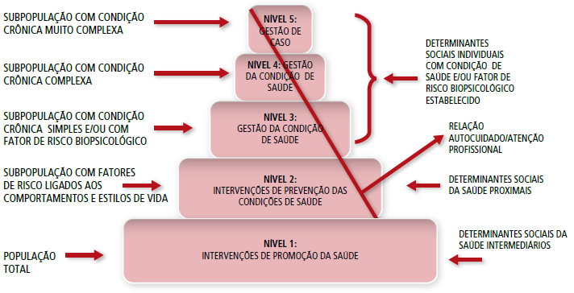
Subpopulação com condição de saúde mental que exige ações mais intensas de cuidado, focando na reabilitação psicossocial, em decorrência da perda significativa de autonomia, aumento da condição de dependência ou risco de morte. O cuidado continua compartilhado, porém com ênfase temporária no CAPS de referência, até estabilização do usuário.
Subpopulação com condição de saúde mental com sinais de agravamento do quadro. As intervenções são compartilhadas entre as equipes da APS e da Equipe Ambulatorial Especializada em Saúde Mental, mediante plano de cuidados compartilhado, PTS, com vistas à estabilização do usuário
Subpopulação com transtorno mental já está estabelecido, porém manifesta um quadro que pode ser manejado pela equipe multiprofissional de APS (eSF e eMulti). Nesse nível, o uso do MI-mhGAP orienta às equipes quanto ao direcionamento e as possibilidades de manejo.
Ênfase das ações para a parcela da população que está exposta a fatores de risco para o adoecimento psíquico. As intervenções psicossociais de baixa intensidade são a primeira opção de intervenção.
Ações voltadas à promoção da saúde para a população em geral: educação, emprego, renda, habitação, saneamento, disponibilidade de alimentos, infraestrutura urbana, serviços sociais e comunitários. Quanto pior a qualidade de vida da população, maiores as possibilidades de sofrimento psíquico.
INSTITUTO ISRAELITA DE RESPONSABILIDADE SOCIAL
Notes:
O Modelo de Atenção às Condições Crônicas, que engloba cinco níveis: o nível 1 é o de promoção da saúde; o nível 2, de prevenção das condições de saúde, e os níveis 3, 4 e 5 convocam tecnologias potentes de gestão da clínica, voltadas para o enfrentamento adequado das condições crônicas estabelecidas – os níveis 3 e 4 abrangem a gestão das condições de saúde e o nível 5, a gestão de caso.

Slide 12
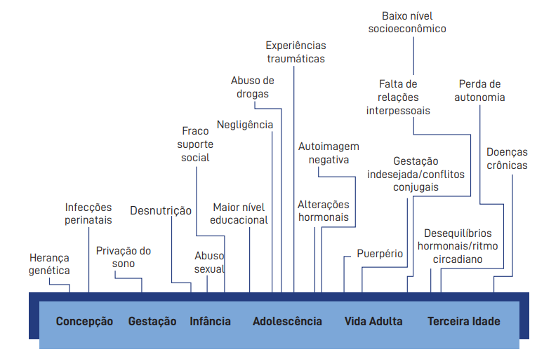
Principais fatores de risco para transtornos mentais X Linha de vida de um indivíduo
Fonte: CHIAVERINI, 2011.
Notes:
Vamos conhecer a seguir a sistematização encontrada na Nota técnica em saúde mental, considerando a realidade do socioeconômica do Brasil, dos subgrupos específicos de uma população que merecem atenção, por poderem se encontrar em situação de risco potencializado:
• Mulheres grávidas, mães, mães solteiras, viúvas, vítimas de abusos ou violência doméstica.
• Homens em zonas de conflito com a polícia ou o tráfico, aqueles que perderam os meios para sustentar suas famílias, jovens em risco de detenção, sequestro ou alvos do tráfico.
• Crianças (zero a 18 anos) separadas dos pais, abandonadas, que sofrem negligências (incluindo órfãos), recrutadas ou usadas por grupos de milícias, traficadas, infratoras da lei, que exercem trabalho perigoso, que vivem ou trabalham nas ruas, que sofrem exploração sexual, com a desnutrição e com a falta de estímulos necessários ao seu.
• Idosos em processo de fragilização, vítimas de violência, institucionalizados ou que perderam o amparo/ cuidado da família.
• Pessoas em risco de violações de direitos humanos, como ativistas políticos, minorias de quaisquer tipos, pessoas em situação de institucionalização, detentas, vítimas de tortura ou que já foram expostas a outros tipos de violência.
• Grupos estigmatizados, população de Lésbicas, Gays, Bissexuais, Transexuais, Transgêneros, Queer, Intersexuais, Assexuais e demais variações de sexualidade e gênero (LGBTQIA+), profissionais do sexo, pessoas com transtornos mentais graves e sobreviventes de violência sexual.
• Pessoas em situação de extrema miséria, refugiados ou migrantes em situações irregulares, vítimas de tráfico humano ou submetidas a trabalho análogo ao escravo.
• Pessoas que tenham sido expostas a eventos extremamente estressantes ou traumáticos, que perderam membros da família ou seu meio de subsistência, sobreviventes de estupro e tortura, testemunhas de atrocidades;
• Familiares em primeiro grau de pessoas com transtornos mentais graves.
Tais circunstâncias não devem ser compreendidas como determinantes de uma doença ou um transtorno mental, muito embora possam aumentar a probabilidade de uma pessoa vir a desenvolvê-la. É importante perceber que na presença de fatores de risco para adoecimento psíquico, no nível 2 do MACC, já é possível que haja uma necessidade de cuidado em saúde mental. Uma vez que fatores de risco clínicos, socioeconômicos, e culturais complicam os resultados de saúde, interrompendo o equilíbrio entre a dificuldade do paciente com as demandas da vida, incluindo autocuidado, e sua capacidade de atender à essas demandas.

Slide 13
O escalonamento do cuidado em saúde mental

Slide 14
Estratificação de risco da população
Atenção com maior qualidade e segurança, mais assertiva e coerente com a situação de saúde das pessoas.
Escalonamento da necessidade de cuidado em saúde mental
Diferenciação das subpopulações com condições de saúde mental segundo as suas necessidades de cuidado para prover o recurso menos intensivo e mais eficaz.
Escala de Avaliação da Necessidade de Cuidado em Saúde Mental (Cuida SM)
Uma das tecnologias leves e leves-duras de apoio ao processo do escalonamento da necessidade de cuidado.
Notes:
O escalonamento do cuidado possibilita a atenção diferenciada, de acordo com a necessidade de cuidado em saúde mental. É uma estratégia de organização do sistema de saúde que busca articular diferentes níveis de atenção à saúde, com o objetivo de proporcionar atendimento mais eficiente e resolutivo. Essa abordagem permite que os serviços de saúde sejam organizados em rede, com cada nível de atenção sendo responsável por determinado grau de complexidade no atendimento às pessoas usuárias.

Slide 15
Nota técnica de SM
No Brasil, atualmente, o escalonamento do cuidado é construído a partir do acolhimento de casos de pessoas com transtornos mentais pela APS, com apoio das equipes do NASF e dos serviços especializados em saúde mental, quando necessário, por meio do processo de matriciamento.
O matriciamento é o regulador por excelência do compartilhamento do cuidado com outros pontos da rede.
Notes:
O profissional da APS identifica o caso em que apresenta dificuldades no manejo e o discute conjuntamente com a equipe de apoio matricial oriunda dos diversos serviços especializados de saúde mental, para então, definir o plano de cuidado. A partir disso, o usuário pode permanecer sob os cuidados da equipe da APS ou ser encaminhado para unidades especializadas, dentro da perspectiva do cuidado compartilhado. Esse processo potencializa a consolidação de uma rede de cuidados que funcione integradamente.

Slide 16
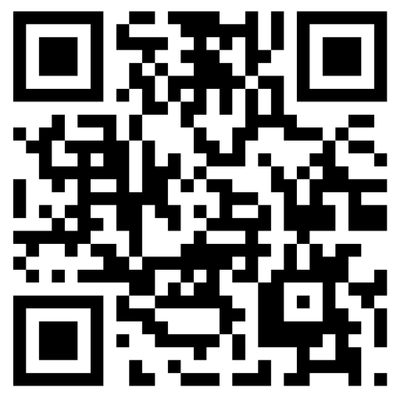
Vamos assistir um vídeo?
https://vimeo.com/825074302/ae34bfb44c?share=copy
Notes:
O escalonamento do cuidado possibilita:
Possibilita a atenção diferenciada, de acordo com a necessidade de cuidado em saúde menta
Padroniza o cuidado dos indivíduos com estrato semelhantes
Orienta o manejo clínico individual.
Possibilita dimensionar os recursos necessários para os pontos da rede e serviços de apoio e logísticos
Possibilita a programação assistencial
Orienta o processo de coordenação do cuidado pela APS.

Slide 17
Orienta o manejo clínico individual.
Possibilita a atenção diferenciada,
de acordo com a necessidade de cuidado em saúde mental
Padroniza o cuidado
dos indivíduos com estrato semelhantes.
O escalonamento do cuidado
em saúde mental
Possibilita a programação assistencial.
Possibilita dimensionar
os recursos necessários
para os pontos da rede e
serviços de apoio e logísticos.
Orienta o processo
de coordenação do cuidado pela APS.

Slide 18
A gestão do cuidado
em saúde mental
Diagnóstico
da Rede
Vulnerabilidade
Familiar
Ecomapa
Genograma
Sinais de Alerta
em Saúde Mental
Mapeamento NCSM
Avaliação
MI-MhGAP
Escala Cuida SM
Escalonamento do cuidado
Matriciamento
Plano de cuidado integrado

Slide 19
Rede
de apoio
Avaliação clínica-diagnóstica
Necessidade de cuidado em saúde mental
Risco/vulnerabilidade
familiar
Avaliação através da:
Escala de Coelho-Savassi
Visitas domiciliares
Avaliação através da:
História da pessoa
Ecomapa
Genograma
Avaliação através da:
Escuta ampliada
Escala Cuida SM
Trabalho colaborativo
Avaliação através:
Anamnese/Exame Psíquico
MI-MhGAP
Matriciamento
Escalonamento do cuidado
Notes:
Durante a avaliação dos usuários, apoiados pelo MI-mhGAP e pelo apoio matricial, os profissionais podem identificar diversos elementos que irão compor a decisão do nível de atenção que o cuidado do usuário pode ser escalonado:
a exposição dos usuários a fatores de risco para adoecimento psíquico
a severidade da condição de saúde mental instalada
o quanto de apoio os usuários necessitam para o autocuidado
o suporte que recebem de sua rede de apoio
o contexto familiar que estão inseridos

Slide 20
A Escala Cuida SM

Slide 21
Objetivos da Escala Cuida SM:
Subsidiar o processo de escalonamento do cuidado com dados objetivos sobre a necessidade de cuidado em saúde mental
Padronizar a avaliação das necessidades de cuidado em saúde mental, buscando uma comunicação efetiva entre diferentes pontos de atenção da rede, que auxilie na tomada de decisão conjunta, e favoreça o cuidado colaborativo
Apoiar a decisão quanto a terapia certa, no momento certo, para o usuário certo
Favorecer a utilização mais racional dos recursos técnicos e humanos, auxiliando na programação do cuidado

Slide 22
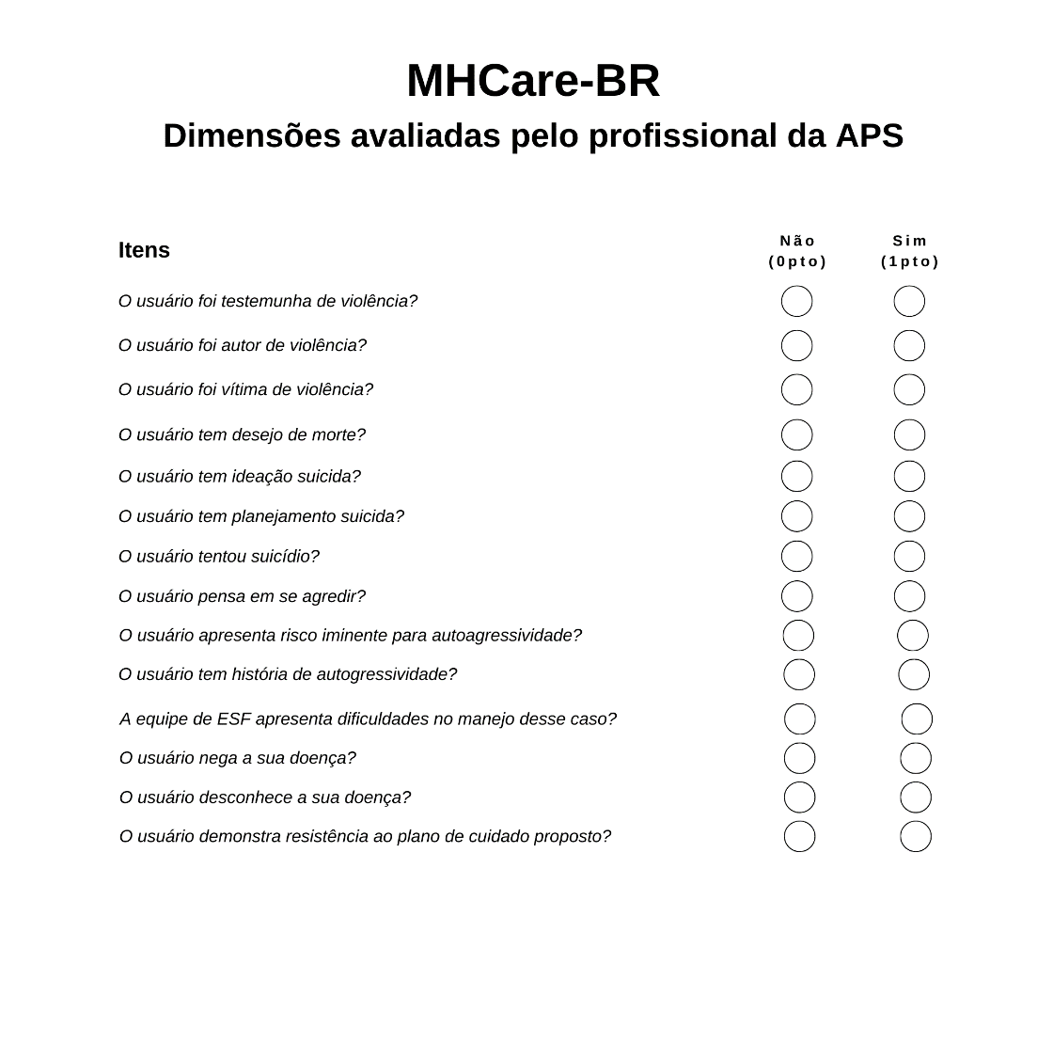
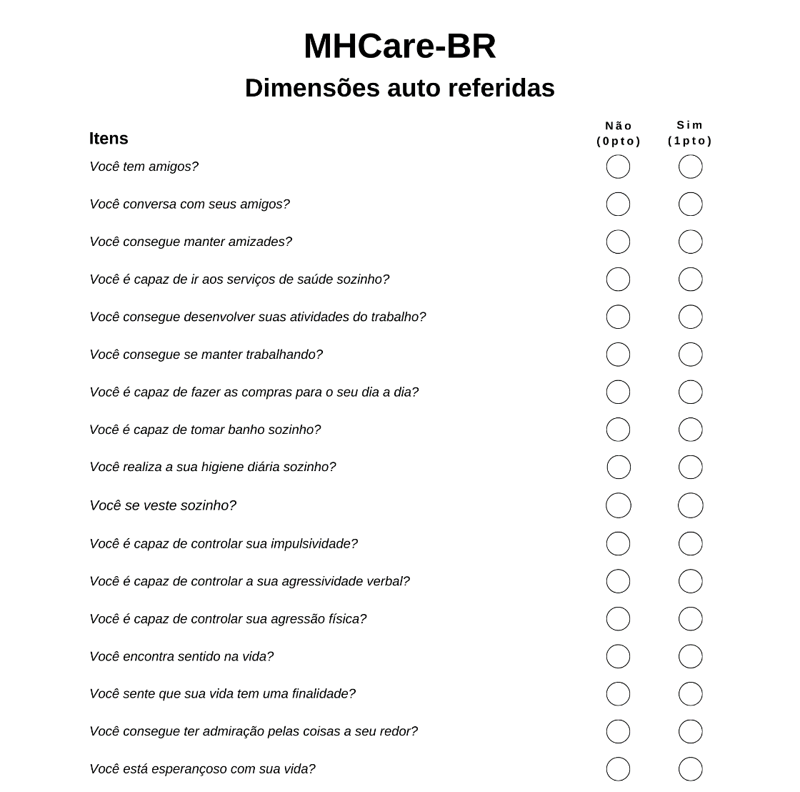
17 itens
5 min
Cuida SM
14 itens
Relações sociais
Violência
Funcionalidade
Autoagressão e comportamento suicida
Autonomia
Impulsividade e
Agressividade
Plano de cuidados
Espiritualidade
MENDONÇA, J.M.T.; SOUSA, A.A.F.; ESHRIQUI, I; REBUSTINI, F; BONFIM, D; ZORZI, D.S.; et al., Brazilian Scale for Evaluation of Mental Health Care Needs: Development and evidence of validity, 11 January 2023, PREPRINT (Versão 1) Disponível em: <https://europepmc.org/article/ppr/ppr595899> Acesso em: 20 mar 2023

Slide 23
Itens Marcadores e Potencializadores
2 itens Marcadores:
“Você consegue se manter trabalhando?”
“Você é capaz de controlar sua impulsividade?”
Ocorrem com uma frequência elevada independente do estrato de NCSM e necessitam de atenção independente do escore final.
2 itens Potencializadores:
“O usuário foi testemunha de violência?”
“O usuário foi vítima de violência?”
A maioria das pessoas que respondem positivo a esses itens estão em no estrato altíssima NCSM. Por isso, ao obter uma resposta positiva para eles, mesmo que o resultado do escore evidencie baixa ou moderada NCSM, é preciso atenção.
Notes:
O estudo que validou a escala demonstrou que 2 itens devem ser considerados marcadores de NCSM e 2 itens devem ser considerados potencializadores da NCSM. A formação do escore e a divisão nos estratos baixa, moderada alta e altíssima NCSM é uma combinação de resultados, mas ao invés de nos concentramos apenas no escore total, é recomendado observar o escore combinado com as respostas para os itens marcadores e para os potencializadores.
Quando um item ocorre na amostra do estudo com uma frequência elevada independente do estrato de NCSM que as pessoas estão ele é considerado marcador da NCSM. Ou seja, ao responder sim, aos itens marcadores, é necessário ter em mente que a maioria dos usuários com NCSM, independente do estrato, respondem sim a este item.
O item “Você consegue se manter trabalhando?”, da mesma forma que o item “Você é capaz de controlar sua impulsividade?” foram considerados marcadores, que necessitam de atenção independente do escore final, na amostra do estudo de validação da Escala Cuida SM.
Já quando a maioria das pessoas que respondem positivo a determinado item estão em no estrato altíssima NCSM, esses itens são considerados potencializadores da NCSM. Ou seja, ao obter uma resposta positiva para eles, mesmo que o resultado do escore evidencie baixa ou moderada NCSM, é preciso atenção.
Os itens “O usuário foi testemunha de violência?” e “O usuário foi vítima de violência?” foram considerados potencializadores da NCSM na amostra do estudo de validação da Escala Cuida SM. Devemos ter atenção aos usuários que tiveram resposta positiva a esses itens, mesmo que a sua classificação final seja moderada ou baixa NCSM.

Slide 24
Escala de Avaliação da NCSM (Cuida SM)
Cálculo e Classificação do escore:
Resposta “Sim” em cada item = 1 ponto
NCSM = (17 - Σbloco1) + Σbloco2
Pontuação total: 0 (↓NCSM) a 31 (↑NCSM)
Classificação da NCSM | Pontuação Cuida SM
Baixa | 0 a 1
Moderada | 2 a 3
Alta | 4 a 6
Altíssima | ≥7
MENDONÇA, J.M.T.; SOUSA, A.A.F.; ESHRIQUI, I; REBUSTINI, F; BONFIM, D; ZORZI, D.S.; et al., Brazilian Scale for Evaluation of Mental Health Care Needs: Development and evidence of validity, 11 January 2023, PREPRINT (Versão 1) Disponível em: <https://europepmc.org/article/ppr/ppr595899> Acesso em: 20 mar 2023

Slide 25
Uso da Escala Cuida SM
Em quem aplicar?
Adultos (≥ 18 anos ) pessoas com necessidades de cuidados em saúde mental.
Quem pode aplicar?
Profissionais de nível superior.
Médicos, Enfermeiros, Farmacêuticos, Dentistas, Psicólogos, Assistentes sociais, Educadores Físicos, Nutricionistas, Fisioterapeutas etc.
Forma de aplicação?
Autorreferido: A pessoa lê as perguntas e responde (parte 1) ou o profissional questiona a pessoa (parte 1 e parte 2)

Slide 26
Uso da Escala Cuida SM
Contexto de aplicação:
Preferencialmente aplicada durante os atendimentos.
Criar espaço protegido e seguro.
Garantir que a demanda identificada seja cuidada.
Reaplicar durante as consultas de seguimento ou a qualquer momento quando o usuário apresentar mudanças no quadro clínico.
Registro
Prontuário individual e familiar.
Instrumento de Mapeamento de necessidades do cuidado de saúde mental.

Slide 27
Quiz

Slide 28
VAMOS AS REGRAS: AQUI NINGUÉM PERDE, TODO MUNDO GANHA
1
2
3
Refletir sobre
a questão
apresentada
Levantar a mão e responder o QUIZ
Aprender com a experiência
V
Notes:
Orientações
Objetivo: Consolidar o conhecimento do conteúdo apresentado através de uma atividade lúdica
Faremos perguntas aos participantes.
Assim que a pergunta é feita, os participantes têm um tempo para refletir e escolher sua resposta.
Quando estiverem prontos, o facilitador pergunta quem escolhe A, B, C ou D, sequencialmente eles levantam as mãos para indicar sua resposta.
Em seguida, o facilitador revela a resposta correta.
Outras dicas...
O facilitador pode contar as mãos levantadas e selecionar um ou mais participantes para responderem verbalmente, compartilhando suas respostas. Esse formato de resposta com as mãos permite uma interação visual e imediata, criando um ambiente de interação amigável e engajamento entre os participantes. Além
disso, o facilitador deve estimular discussões e compartilhar conhecimentos adicionais ao explicar as respostas corretas, tornando o quiz não apenas divertido, mas também educativo.

Slide 29
Qual é o objetivo do modelo de cuidado escalonado em saúde mental?
Substituir a Atenção Primária à Saúde.
Duplicar ações e serviços já existentes.
Suprir lacunas de cuidados existentes e promover atenção no tempo certo, no lugar certo, com o custo certo, com a qualidade certa e de forma humanizada e equitativa.
Priorizar a atenção especializada em saúde mental.

Slide 30
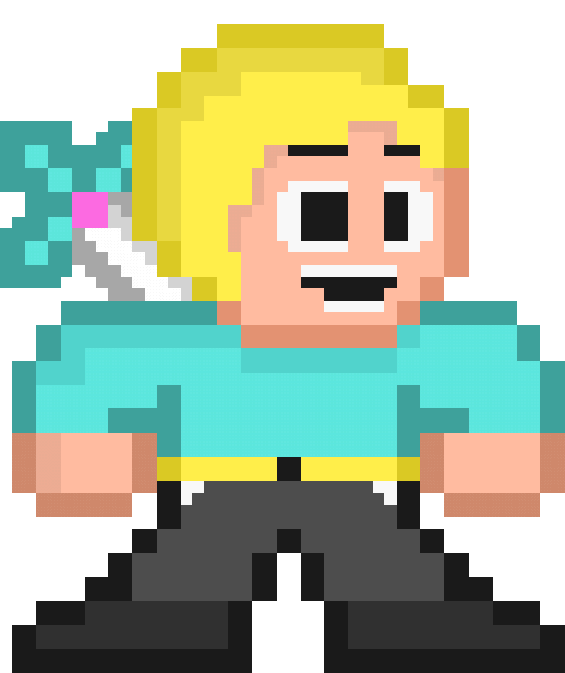
C) Suprir lacunas de cuidados existentes e promover atenção no tempo certo, no lugar certo, com o custo certo, com a qualidade certa e de forma humanizada e equitativa.
Objetivos do cuidado escalonado:
cuidados adequados para as necessidades das pessoas
no momento em que precisam
em locais acessíveis
com custos sustentáveis
mantendo a qualidade dos serviços
considerando os aspectos humanos
E a equidade no acesso aos cuidados de saúde mental.
Notes:
O modelo de cuidado escalonado em saúde mental é baseado em uma abordagem que visa suprir lacunas de cuidados existentes e promover uma atenção adequada no tempo certo, no lugar certo, com o custo certo, com a qualidade certa e de forma humanizada e equitativa. Além disso, o modelo busca promover uma atenção no tempo certo, reconhecendo a importância de intervenções precoces e preventivas em saúde mental. Isso significa que, ao identificar sinais precoces de problemas de saúde mental, o modelo procura intervir o mais cedo possível, evitando o agravamento da condição e reduzindo potenciais impactos negativos na vida da pessoa. Por fim, o modelo busca oferecer cuidados de forma humanizada e equitativa, reconhecendo a importância de abordagens que considerem as necessidades individuais, os direitos humanos, a participação ativa da pessoa no processo de cuidado, a não discriminação e a equidade de acesso aos cuidados em saúde mental, ofertando mais para quem necessita mais.

Slide 31
Qual é a diferença entre os dois primeiros níveis do MACC e os demais níveis?
Nos dois primeiros níveis, as equipes de saúde atuam antes que transtornos mentais se estabeleçam, enquanto nos demais níveis, as intervenções recaem sobre transtornos mentais já existentes.
Nos dois primeiros níveis, as intervenções clínicas são compartilhadas entre a APS e a atenção especializada.
Nos dois primeiros níveis, as ações são intensivas e focadas na estabilização do usuário.
Nos demais níveis o cuidado é menos intensivo e mais voltado para a autonomia do usuário.

Slide 32
A) Nos dois primeiros níveis, as equipes de saúde atuam antes que transtornos mentais se estabeleçam, enquanto nos demais níveis, as intervenções recaem sobre transtornos mentais já existentes.
Isso significa que o modelo visa garantir que as pessoas recebam os cuidados adequados para suas necessidades, no momento em que precisam, em locais acessíveis, com custos sustentáveis, mantendo a qualidade dos serviços e considerando os aspectos humanos e a equidade no acesso aos cuidados de saúde mental.
Nos dois primeiros níveis são realizadas:
ações de promoção da saúde atuando nas condições de vida e de trabalho, extensiva a toda à população.
prevenção de transtornos mentais, identificação de fatores de risco e promoção de estratégias de autocuidado e bem-estar.
Já nos demais níveis do MACC, as intervenções estão direcionadas para transtornos mentais já existentes:
Diagnóstico; tratamento; acompanhamento e reabilitação psicossocial dos indivíduos.
Notes:
No nível 1 do MACC, temos a atuação da APS, especialmente em casos ligados às condições de vida e de trabalho, extensiva a toda à população: educação, emprego, renda, habitação, saneamento, disponibilidade de alimentos, infraestrutura urbana, serviços sociais e comunitários. Logo são ações voltadas à promoção da saúde para a população em geral. Quanto pior a qualidade de vida da população, maiores as possibilidades de sofrimento psíquico. No Nível 2 do MACC temos fatores que influenciam no desenvolvimento emocional, comprometem a capacidade de resiliência e desencadeiam transtornos mentais. Logo a ênfase das ações são voltadas aos determinantes proximais, focando a parcela da população que apresenta fatores de risco predisponentes aos transtornos mentais. As intervenções psicossociais de baixa intensidade são a primeira opção. Já os demais níveis o foco da intervenção recai sobre pessoas usuárias com condições de saúde mental já instaladas: condições de saúde mental simples, complexa ou muito complexas.

Slide 33
Qual é o papel do matriciamento no cuidado escalonado em saúde mental?
Substituir os profissionais da Atenção Primária à Saúde (APS) no manejo dos casos complexos.
Restringir a troca de conhecimentos entre os profissionais da APS e das equipes de referência.
Ampliar a troca de conhecimentos e colaboração entre os profissionais da APS e das equipes de referência, visando a construção de um plano terapêutico mais eficaz e adaptado às necessidades dos usuários.
Priorizar a atenção especializada em saúde mental em detrimento da Atenção Primária à Saúde.

Slide 34
C) Ampliar a troca de conhecimentos e colaboração entre os profissionais da APS e das equipes de referência, visando a construção de um plano terapêutico mais eficaz e adaptado às necessidades dos usuários.
Matriciamento:
Suporte técnico-assistencial e técnico- pedagógico
Auxilia no manejo e contribui para capacitação da equipe da APS
Compartilhamento do cuidado, com divisão de responsabilidades
Integração mais efetiva entre a APS e os serviços de saúde mental
Atenção mais abrangente e de qualidade
Fortalece o vínculo entre os profissionais
Favorece a continuidade do cuidado ao longo do tempo.
Notes:
A alternativa correta é a C) Um processo de compartilhamento do cuidado com outros pontos da rede, no qual a equipe de apoio matricial discute casos com a equipe da Atenção Primária à Saúde (APS) para definir o plano de cuidado. O matriciamento é um processo colaborativo e de compartilhamento de conhecimentos e experiências entre diferentes equipes de saúde, onde a equipe de apoio matricial, que geralmente é composta por profissionais especializados em saúde mental, trabalha em conjunto com a equipe da Atenção Primária à Saúde (APS). No matriciamento, a equipe de apoio matricial atua como um suporte para a equipe da APS, auxiliando no manejo de casos de saúde mental mais complexos ou que necessitem de expertise específica. Essa colaboração envolve a discussão dos casos, a troca de informações, o atendimento conjunto e a definição conjunta do plano de cuidado e a orientação da equipe da APS no acompanhamento das pessoas usuárias. Essa abordagem de compartilhamento do cuidado permite uma integração mais efetiva entre os serviços de saúde mental e a APS, promovendo uma atenção mais abrangente e de qualidade para as pessoas que necessitam de cuidados em saúde mental. O matriciamento também contribui para a capacitação da equipe da APS, fortalecendo o vínculo entre os profissionais e favorecendo a continuidade do cuidado ao longo do tempo.

Slide 35
Quais os 4 elementos que compõe as decisões
do escalonamento
do cuidado em saúde mental?
Avaliação clinica-diagnóstica, Conhecimento da rede de apoio, Identificação dos fatores de risco, Planejamento do tratamento.
Avaliação da gravidade do problema, Identificação da vulnerabilidade familiar, Conhecimento dos sintomas apresentados, Ações de reabilitação psicossocial.
Avaliação clinica-diagnóstica, Conhecimento do grau de necessidade de cuidado em saúde mental, Avaliação da Rede de apoio, Avaliação da Vulnerabilidade familiar.
Identificação dos sintomas, Intervenção clínica compartilhada, Ações de promoção da saúde mental, Acompanhamento dos resultados.

Slide 36
C) Avaliação clinica-diagnóstica, Conhecimento do grau de necessidade de cuidado em saúde mental, Avaliação da Rede de apoio, Avaliação da Vulnerabilidade familiar.
Quatro componentes do escalonamento do cuidado:
A avaliação clínica-diagnóstica
identificar os problemas de saúde mental apresentados
O grau de necessidade de cuidado em saúde mental
estratificar os usuários em diferentes níveis de necessidade de cuidado em saúde mental
A avaliação da rede de apoio
identificar as fontes de suporte existentes e potenciais, como redes sociais e familiares.
A avaliação da vulnerabilidade familiar
considerar as condições de vida e as necessidades da família como um todo.
Notes:
Avaliação clinica-diagnóstica: Os profissionais devem identificar os problemas de saúde mental apresentados pelos usuários por meio de uma anamnese cuidadosa e exame psíquico, considerando a gravidade, duração e impacto na vida do usuário e de terceiros.
Conhecer o grau de necessidade de cuidado em saúde mental: é importante que os profissionais reconheçam nos casos clínicos apresentados os fatores que levam a uma maior ou menor necessidade de cuidado em saúde mental das pessoas usuárias, através das respostas da Escala CuidaSM e possam as estratificar segundo essas diferentes necessidades.
Rede de apoio: Os profissionais devem identificar as fontes de apoio e suporte existentes e potenciais dos usuários, como redes sociais, familiares de apoio ou organizações comunitárias, para auxiliar no cuidado em saúde mental.
Vulnerabilidade familiar: É importante identificar a vulnerabilidade familiar por meio de ferramentas como a escala de Coelho-Savassi, levando em consideração as condições de vida e as necessidades da família como um todo, para um manejo adequado dos casos de saúde mental.

Slide 37
Notes:
Parabenize o grupo pelos acertos e pelos erros. Lembrando que ambos promovem o aprendizado.

Slide 38
Rodadas de Conhecimento: Exercitando o escalonamento do Cuidado

Slide 39
Rodadas de Conhecimento
Objetivo da atividade:
Debater sobre os elementos que compõe o escalonamento do cuidado em 4 casos clínicos.
Princípios das Rodadas de Conhecimento
Concentre-se no que importa.
Contribua com seu pensamento.
Ouça para entender e conectar ideias.
Ouçam juntos os padrões, insights e perguntas mais profundas.

Slide 40
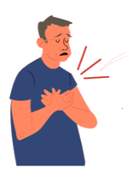
Instruções:
Quatro rodadas de 20 minutos cada.
Dividir o grupo nas quatro estações. Trocar de estação aleatoriamente em cada nova rodada.
Escolher um relator: que permanecerá na mesa em todas as rodadas, para contar o que já foi discutido aos participantes que chegam à estação em cada nova rodada.
Em cada rodada, o grupo aprofunda a discussão do grupo anterior sobre o caso clínico daquela estação. Em cada estação há um caso clínico diferente, que são:
CASO MARINA
CASO PATRÍCIA
CASO RODRIGO
CASO LUÍZ

Slide 41
Pergunta disparadora:
1
4
Observando os quatro componentes do escalonamento do cuidado em saúde mental:
Com qual nível de intervenção do MACC este caso pode ser relacionado?
Com quais pontos da RAPS este caso deve ser compartilhado?
3
2
Avaliação da Necessidade de Cuidado em Saúde Mental: Escala CuidaSM | Avaliação da Vulnerabilidade Familiar: Escala de Coelho-Savassi
Avaliação da Rede de Suporte: Ecomapa e Genograma | Avaliação do Diagnóstico Clínico: MI-mhGAP

Slide 42
Síntese dos grupos
Notes:
Ao final das apresentações, estimule os participantes a compartilharem qual dos elementos pesou mais na decisão dos grupos sobre o escalonamento do cuidado

Slide 43
Rodada de Fechamento
Os anfitriões fazem a síntese de sua estação, relatando como foram as discussões dos quatro grupos.
Pergunta ao grande grupo:
Quais os desafios e potencialidades encontrados na sua realidade de trabalho para implementar o processo de escalonamento do cuidado em saúde mental?

Slide 44
Construção do Plano de Ação
Notes:
Etapa nº 1 – Construção do Plano de Ação por equipe / Complementação do Plano de Ação da tutoria
1. Os participantes da Oficina se reúnem nas suas respectivas equipes e juntos combinam quais serão as estratégias/ações/atividades necessárias para implementar o escalonamento do cuidado e a utilização da Escala Cuida SM.
2. Confecção coletiva do Plano de Ação, contendo a ação, como realizá-la, pessoas envolvidas, prazos e responsáveis (Modelo de Plano de Ação disponível na página 39 )
Etapa nº 2 – Compartilhamento do Plano de Ação entre as equipes
1. Todos os profissionais e gestores da unidade de saúde se reúnem para compartilhar as estratégias elencadas no Plano de Ação construído em cada equipe.
2. As equipes devem revisar seu plano de ação e complementá-lo caso identifiquem estratégias válidas que não tinham sido pensadas inicialmente.
3. Deve-se pactuar rotinas de monitoramento.

Slide 45
Objetivo da atividade
Planejar as atividades do período de dispersão para as equipes começarem a incorporar o processo de escalonamento do cuidado em saúde mental em sua rotina de trabalho.
Incentivar o monitoramento do plano de ação construído.

Slide 46
O plano de ação deve responder aos seguintes objetivos:
Resgatar o mapeamento dos usuários com necessidade de cuidado em saúde mental, para identificar quantos e quais usuários têm condições crônicas de saúde mental.
Garantir que todas as equipes conheçam os 4 elementos que compõe o Escalonamento do Cuidado em Saúde Mental.
Aprimorar a capacidade dos profissionais de avaliar as pessoas usuárias considerando os 4 elementos que compõe o Escalonamento do Cuidado em Saúde Mental.
Pactuar o processo para a avaliação da necessidade de cuidado em saúde mental – Escala CuidaSM, tanto para pessoas usuárias já mapeadas quanto para as recém-identificadas.
Pactuar o processo de escalonamento do cuidado em saúde mental – quem participa, quando e de que forma.
Providenciar os formulários da Escala CuidaSM e disponibilizá-los para as equipes utilizarem.
Pactuar de que forma o escalonamento do cuidado será registrado em prontuário e compartilhado com as equipes especializadas.

Slide 47
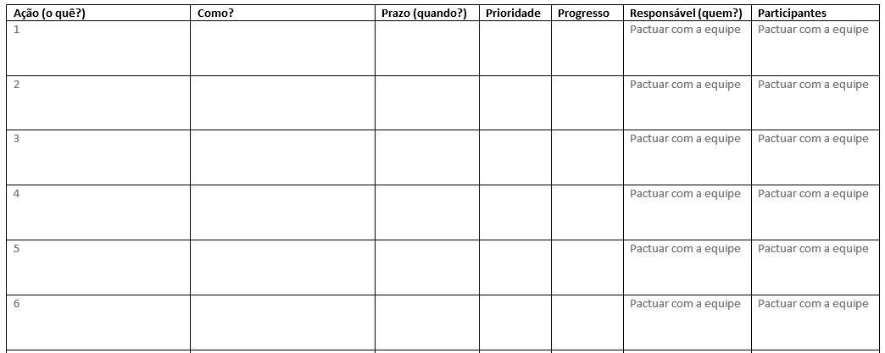
Plano de Ação
Notes:
Recomendamos que as estratégias pactuadas sejam inseridas no mesmo plano de ação que as equipes já utilizam na tutoria.

Slide 48
Desembarque: círculo, quadrado e triângulo

Slide 49
DESEMBARQUE: CÍRCULO, QUADRADO E TRIÂNGULO
Adicionem seus comentários a cada uma das formas:
Círculo: o que está “redondo” na sua cabeça? O que você realmente entendeu?
Quadrado: o que ainda está acontecendo na sua cabeça? O que você ainda não entendeu?
Triângulo: quais três dicas você poderia usar em sua vida profissional?
Notes:
No final de uma oficina, é importante refletir sobre as coisas que você aprendeu, as que você ainda precisa trabalhar e como as coisas que você aprendeu na oficina o ajudarão a auxiliar o escalonamento do cuidado de saúde mental das pessoas usuárias. Esta atividade incentiva a reflexão ao fim da oficina.
Como facilitador, encoraje o público a tomar nota dos diferentes feedbacks capturados e a refletir sobre o “Quadrado” de todos, bem como sobre as suas
conclusões do “Triângulo”. Desafie todos a transformar seus “Quadrados” em um “Círculos” e aponte para recursos que possam ajudar.

Slide 50
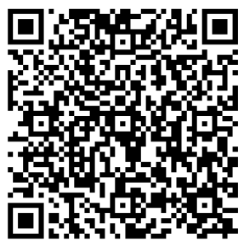
Registro de presença | Oficina para multiplicadores
https://forms.office.com/r/QFR2E7aVV4

Slide 51
ORIENTAÇÕES:
Não reposicionar o texto do link
Não inserir imagens
Não inserir texto
Não inserir mensagens de agradecimento
Slide padrão de finalização

